Slide 1

数据库大作业展示
报告人：周彦如 余齐齐 彭维方

Slide 2
主 要 内 容
01
02
03
04
功能实现
存储模块
查询模块
事务模块

Slide 3

01
功能实现

Slide 4

01 功能实现
基础：
Database: create/use/drop/show
Table: create/insert/select/update/delete/drop/show
Transaction与commit、多客户端并发
附加：
查询模块：
事务模块：对单一语句实现 auto begin transaction 和 auto commit
实现多表JOIN
2. where条件支持逻辑运算符（and/or）
3. 其他标准SQL支持的查询语法如： *，distinct.

Slide 5
02
存储模块

Slide 6
02存储模块
insertEntries(entryList)
根据是否指定插入列构造有序行数据插入
deleteEntry(entry)
提供待删除记录的主 entry，将对应记录自 index 中删除，并在主键记录中删除 entry
insert
delete
getValue(column, string)：
根据列定义将 string 转换成 comparable
checkValid(column, comparable)：
检查非空和长度限制合法性
comparerToComparable(column, comparer)：
将逻辑判断值类型根据列类型转换成相应值。
update(columnName, comparer, conditions)
在修改列为主键和不为主键的情况下有不同操作
ValueParser
update

Slide 7
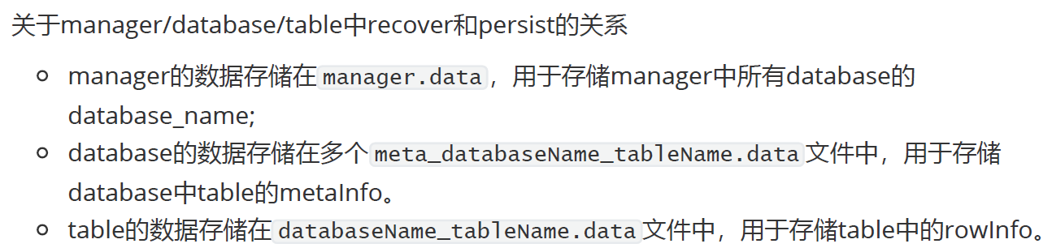
02存储模块
持久化
调用persist函数来持久化元数据和数据
恢复
在构造函数中调用recover函数来重建对象结构，恢复元数据和数据。
serialize
recover
persist
deserialize

Slide 8
03
查询模块

Slide 9
03查询模块
基础类的重写和拓展
重写visitor实现SQL查询和解析
基本功能外，还实现了多表JOIN、多条件AND/OR逻辑、查询拓展语法

Slide 10

1.查询模块
依据.g4文件 multipleCondition 部分的解析，设计 multipleCondition /
Condition/Comparer类实现条件的选择逻辑
为了方便查询，将Row扩展为QueryRow，存储多个表JOIN得到结果的entries和对应Table.columns之间的关系。
MultipleCondition
QueryRow
QueryTable
QueryResult
将Table扩展为QueryTable，在QueryTable中对QueryRow做条件逻辑的处理。以QueryTable为基类实现查询的单表和多表。
对列做处理，在QueryTable的基础上获得筛选后的列值，创建成一个新的行返回结果。

Slide 11
04
事务模块

Slide 12
04 事务模块
增加begin transaction 与commit命令 （单个语句auto）
为table加共享/排他锁，共享锁读后立刻释放，排他锁在commit后才释放
事务并发
未得到锁的session进入队列，繁忙等待
执行select/insert/update/delete语句时进行writeLog
数据库重启时读取data文件和log文件，调用readLog顺序执行记录中已commit的语句
事务恢复
重启后从log中清除未commit的语句
每次commit后检查log文件大小，超过限制则将部分转存data文件

Slide 13
感谢您的观看

